Slide 1
dMap 一款轻量级、数据驱动的地理信息可视化库
项目顾问：王静远
项目经理：王晓健
开发人员：周育聪，寄家豪， 王阁元，潘达岩
Notes:
dʊ'ɛt

Slide 2
动机（设计思想）
dMap借鉴leaflet、d3和echarts这三个主流的涉及地图与数据可视化的js库，取其优点设计开发出一套适用于数据绑定的地图可视化开发套件。基本的借鉴思路如下：
leaflet：图层化的地图渲染，可以生成高度复杂的地图交互
d3：灵活的数据绑定机制和范围渲染机制
echarts：使用灵活的配置项来配置图表
Leaflet库对地图可视化支持较好，但对数据绑定机制并没有很方便
d3库绑定数据时也需要用户自己手动写循环语句进行数据绑定，较为麻烦
因此我们想做出一个更加友好、三步（数据绑定，注入，图层渲染）搭建的地图与数据可视化的库
dMap库平台的链接：http://map.panda361.cf

Slide 3
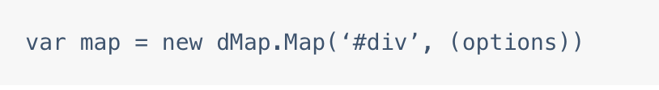
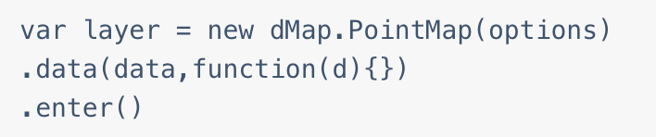
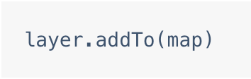
基本使用方法（三步调用）
建立地图
数据绑定与注入
添加图层到地图中

Slide 4
三个重要对象
options
使用option进行整个图表的配置
Data
使用data注入数据，并使用data中的函数来对具体的某个元素进行配置
Layer
使用layer进行图层叠加操作

Slide 5
打包机制
开发思路
使用 es6 的模块化思想，将基本的功能划分，最后汇总成dMap方法
打包机制
使用rollup将基于es6风格的javascript代码打包成es5风格，以保证兼容性

Slide 6
Demo展示
目前我们支持的图层类型有以下几种：
标记图 (dMap.MarkerMap)
点图 (dMap.PointMap)
多边形图 (dMap.PolyonMap)
轨迹OD图 (dMap.ODMap)
线图(dMap.PolylineLayer)
Canvas线图(dMap. CanvasPolylineLayer)
Canvas方格图(dMap. CanvasGridLayer)
geoJSON图 (dMap.GeoJsonMap)
热力图 (dMap.HeatMap)
时间轴图 (dMap.TimelineMap)

Slide 7
标记图 (dMap.MarkerMap)

Slide 8
点图 (dMap.PointMap)

Slide 9
多边形图 (dMap.PolyonMap)

Slide 10
轨迹OD图 (dMap.ODMap)

Slide 11
线图(dMap.PolylineLayer)

Slide 12
Canvas线图(dMap. CanvasPolylineLayer)

Slide 13
Canvas方格图(dMap. CanvasGridLayer)

Slide 14
geoJSON图 (dMap.GeoJsonMap)

Slide 15
热力图 (dMap.HeatMap)

Slide 16
时间轴图 (dMap.TimelineMap)

